Slide 1
المحاضرة الخامسة انواع الوسائل التعليمية والتقنيات التربوية

Slide 2
انواع الوسائل التعليمية
الوسائل السمعية .
الوسائل البصرية .
الوسائل السمعية البصرية .
الوسائل الملموسة .

Slide 3
أولاً: الوسائل السمعية
أ- التسجيلات الصوتية
ب- الراديو
ج- الاذاعة المدرسية
د- مختبرات اللغة

Slide 4
ثانياً : الوسائل البصرية
أ- السبورات
ب- الصور التعليمية
د- الخرائط

Slide 5
السبورة
تعد السبورة العادية من الاساسيات التي يحتاجها المعلم في الفصل .
وقد يأخذ لون السبورة اللون الأسود أو الأخضر , ويشترط اللون غير اللامع حتى لايعكس الضوء ويفضل استخدام اللون الأخضر لأنه يعطي راحة للعين والنفس وتظهر الكتابة واضحة .

Slide 7
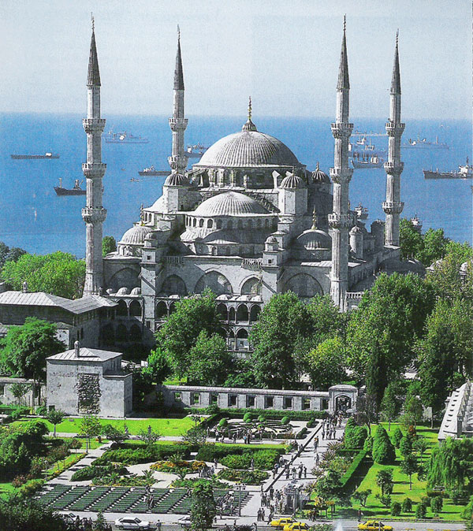
ب- الصور التعليمية
أن للصور التعليمية شروط معينة:
أ- أن تكون بسيطة وواضحة وذات فكرة واحدة
ب- يجب أن تظهر النشاط البشري وخصائص البيئة الطبيعية بوضوح
ج-يجب أن تبدو طبيعية بدرجة كبيرة
د-يجب مراعاة الحداثة في الصورة بحيث تظهر أخر التطورات أو التغيرات

Slide 8
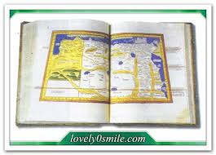
ج- الخرائط
هو عبارة عن كتاب يحوي مجموعة خرائط جغرافية عن الأرض مرتبطة بموضوع محدد .
فقد تكون خرائط عامة مثل أطلس العالم أو خرائط عن قارة بذاتها أو إقليم بذاته، مثل أطلس أفريقيا وأطلس العالم العربي أو ربما يكون الأطلس يحوي خرائط خاصة بدولة ما أو تقسيم إداري أصغر كالمحافظات والولايات .
ومع تقدم التكنولوجيا، أصبح الأطلس منتشراً على أقراص مدمجة، في محاولة لإحلال الأطلس الإليكتروني على الحاسب بدلاً من الأطالس القديمة.

Slide 9
انواع الخرائط
3- الخرائط السياسية
4- الخرائط الاجتماعية
1- الخرائط التاريخية
2- الخرائط الجخرافية

